Slide 1

RENDICION DE CUENTAS
IV TRIMESTRE 2021

Slide 2

Contenido
Cantidad de los afiliados.
Novedades presentadas en el aseguramiento.
Indicadores de gestión del sistema obligatorio de garantía de la calidad
Estado de contratación de la red por nivel de complejidad
Satisfacción de los usuarios
Cantidad de oficinas y gestión
Atenciones no presenciales

Slide 3
1. Cantidad de afiliados
A corte del 31 de diciembre de 2021, Savia Salud EPS cuenta con un total de 1.644.781 afiliados:
NÍMERO DE AFILIADOS
% PARTICIPACIÓN
Texto 1
Texto 1

Slide 4
Cantidad de afiliados por subregión
Distribución de la población afiliada según los 122 municipios del departamento de Antioquia, en los cuales Savia Salud hace presencia
Asignación en 9 subregiones

Slide 5
2. Novedades Presentadas en el Aseguramiento
Total nuevos usuarios en el IV trimestre: 17.451
Total usuarios con solicitud de portabilidad en el IV trimestre: 8.653
Total usuarios trasladados hacia Savia Salud 3.343
Total usuarios con movilidad descendente 21.075
Total usuarios trasladados hacia otra EAPB-S 3.482
Total usuarios con movilidad ascendente 33.307

Slide 6
3.Indicadores de Gestión.
INDICADORES DE CALIDAD SOGC 2021
NOMBRE DEL INDICADOR | FORMULA DEL INDICADOR |  | META EN DÍAS | TERCER TRIMESTRE
 | NUMERADOR | DENOMINADOR |  | OCTUBRE | NOVIEMBRE | DICIEMBRE
Tiempo promedio de espera para la autorización de resonancia magnética nuclear | Sumatoria total de los días calendario transcurridos entre la fecha de solicitud de la resonancia magnética nuclear y la fecha de autorización | Número total de resonancia magnética nuclear autorizadas | 5 | 6,6 | 5,9 | 4,8
Tiempo promedio de espera para la autorización de cirugía de catarata | Sumatoria total de los días calendario transcurridos entre la fecha de solicitud de la CIRUGÍA DE CATARATA y la fecha de autorización | Número total de CIRUGIA DE CATARATA autorizadas | 5 | 0 | 0 | 0
Tiempo promedio de espera para la autorización de cirugía de reemplazo de cadera | Sumatoria total de los días calendario transcurridos entre la fecha de solicitud de la CIRUGÍA DE REEMPLAZO DE CADERA y la fecha de autorización | Número total de CIRUGÍA DE REEMPLAZO DE CADERA autorizadas | 5 | 17,2 | 10,3 | 13,9
Tiempo promedio de espera para la autorización de cirugía de revascularización miocárdica | Sumatoria total de los días calendario transcurridos entre la fecha de solicitud de la CIRUGÍA DE REVASCULARIZACIÓN MIOCÁRDICA y la fecha de autorización | Número total de CIRUGIA DE REVASCULARIZACION MIOCARDICA autorizadas | 5 | 13,9 | 7,0 | 7,0

Slide 7
4. Estado de la Contratación de la Red de Servicios
CONTRATACIÓN PRESTADORES DE SERVICIOS DE SALUD Y PROVEEDORES III TRIMESTRE 2021
PRESTADORES | NÚMERO | % | CONTRATOS | % | VALOR CONTRATADO | %
PÚBLICOS | 125 | 58% | 288 | 74 | $ 969.860.404.649 | 52
PRIVADOS (Adm. Red pública) | 5 | 2% | 5 | 1 | $ 17.801.646.472 | 1
PRIVADOS | 88 | 40% | 96 | 25 | $ 881.074.490.685 | 47
TOTAL DE PRESTADORES | 218 | 100% | 389 | 100% | $ 1.850.934.895.334,00 | 100%
PROVEEDORES | 24 | 100% | 26 | 100% | $ 196.503.523.796 | 100%
TOTAL DE PROVEEDORES | 24 | 100% | 26 | 100% | $ 196.503.523.796 | 100%
TOTAL GENERAL | 242 |  | 415 |  | $ 2.047.438.419.130

Slide 8
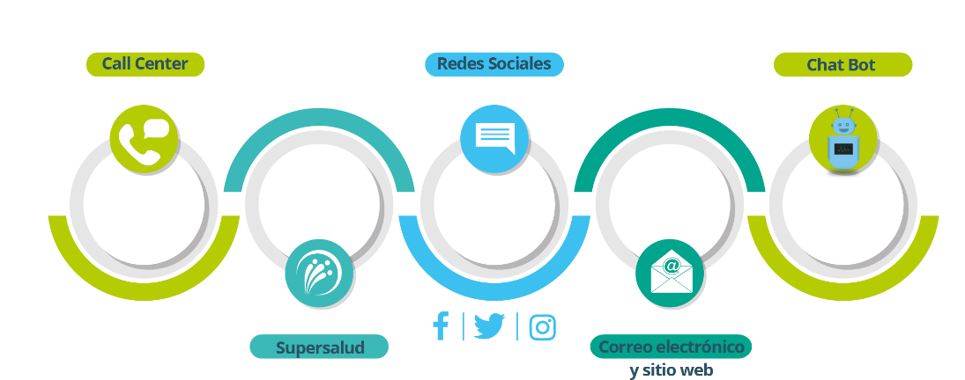
5. Canales de recepción PQRSF IV trimestre 2021
80%
8%
4%
3%
5%

Slide 9
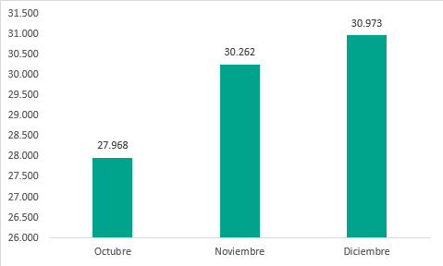
Comportamiento PQRSF IV trimestre 2021
PQRSF Savia Salud EPS
IV Trimestre 2021
Periodo | PQRSF | Porcentaje
Octubre | 27.968 | 31%
Noviembre | 30.262 | 34%
Diciembre | 30.973 | 35%
Total | 89.203 | 100%

Slide 10
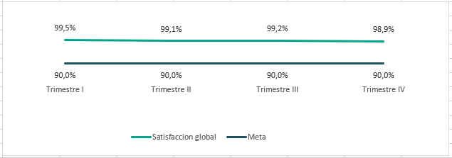
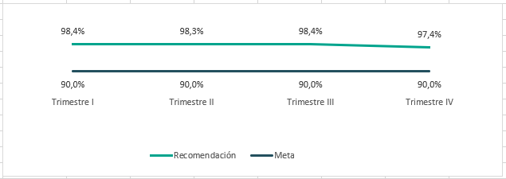
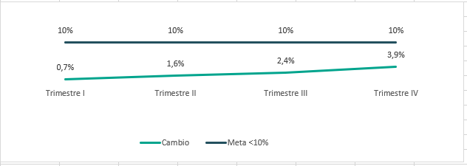
5. Satisfacción a los usuarios
Proporción de satisfacción global de usuarios en la EPS
Proporción de usuarios que recomendarían la EPS a familiares y amigos
Proporción de usuarios que ha pensado en cambiarse de EPS

Slide 11

6. Cantidad de oficinas y atención
Savia Salud EPS en el trimestre IV de 2021, en total cuenta con 136 puntos de atención, de los cuales 131 se encuentran ubicados en las subregiones, 18 en el área metropolitana de las cuales 3 son descentralizadas en el Hospital Mental de Antioquia, Hospital General de Medellín y en el Instituto Neurológico de Antioquia.
A través de las cuales se brinda información personalizada referente a:
Trámites de autorizaciones de servicios.
Gestiones de afiliación y novedades en el aseguramiento.
Solicitud de portabilidad y movilidad.
Trámites administrativos.
Gestión de PQRSF a través de los buzones de sugerencias.

Slide 12
Promedio de visitas en los puntos de atención
MUNICIPIO | NÚMERO DE OFICINAS | TOTAL DE USUARIOS ATENDIDOS EN EL DÍA | TOTAL DE USUARIOS ATENDIDOS
MAGDALENA MEDIO | 8 | 642 | 12.833
BAJOCAUCA | 6 | 686 | 13.712
URABA | 13 | 2.645 | 52.909
NORDESTE | 10 | 1.520 | 30.400
OCCIDENTE | 17 | 2.644 | 52.879
NORTE | 17 | 2.867 | 57.348
ORIENTE | 24 | 3.335 | 66.704
SUROESTE | 24 | 2.231 | 44.614
ELITE | 1 | 836 | 50.160
SAN JUAN | 1 | 398 | 23.880
BELLO MANCHESTER | 1 | 322 | 19.320
LA 65 | 1 | 243 | 14.580
GIRARDOTA | 1 | 64 | 3.840
BARBOSA | 1 | 116 | 6.960
COPACABANA | 1 | 60 | 3.600
SABANETA | 1 | 98 | 5.880
ITAGUI | 1 | 268 | 16.080
LA ESTRELLA | 1 | 92 | 5.520
SAN CRISTOBAL | 1 | 219 | 13.140
ENVIGADO | 1 | 193 | 11.580
SAN ANTONIO DE PRADO | 1 | 167 | 10.020
CALDAS | 1 | 179 | 10.740
HOMO | 1 | 35 | 2.100
NEUROLOGICO | 1 | 189 | 11.340
CISAMF | 1 | 6 | 360
HOSPITAL GENERAL DE MEDELLIN | 1 | 31 | 1.860
TOTAL | 137 | 20.086 | 542.359
El tiempo de espera para atención preferencial son 10 minutos y 20 para atención general.
Para consultar ubicación y horarios de nuestros puntos de atención, lo puedes hacer a través del siguiente link https://www.saviasaludeps.com/sitioweb/index.php/afiliados/puntos-de-atencion/savia-salud-eps

Slide 13

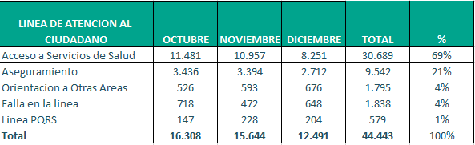
Atenciones de línea telefónica
En el IV trimestre del año 2021 a través de las líneas de atención al usuario, se brindó respuesta a un total de 44.443 solitudes, de las cuales el 69% corresponde a trámites para garantizar el acceso a los servicios de salud.

Slide 14
7. Atenciones a través de las Plataformas de Página Web
Para el IV trimestre de 2021 en total se generaron 19.160 solicitudes por la pagina Web, en temas de autorizaciones 13.646 y afiliaciones 5.514

Slide 15


